Slide 1
2.객체지향을 이해합시다
이 장의 학습 내용
  객체지향에 대하여
  객체들은 어떻게 통신을 할까?
  객체들은 다른 객체와 어떤 관계를 가질까?
  어떻게 객체들을 결합시킬 수 있을까?

Slide 2
객체지향
객체는 클래스(범주)의 인스턴스이다
하나의 객체는 속성과 행동을 가지고 있다
행동은 자신이 수행하는 오퍼레이션(operation)으로 구성되어 있다.
속성과 오퍼레이션을 모두 합쳐서 특성(feature) 이라고 한다.

Slide 3
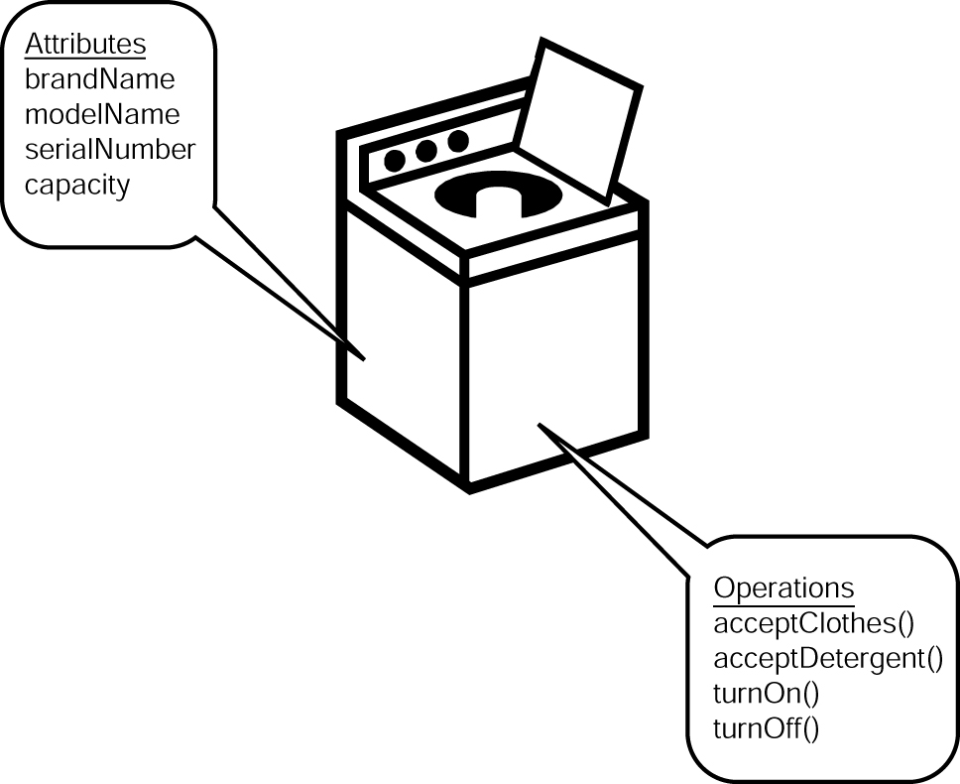
객체지향 클래스의 예(세탁기)

Slide 4
객체지향을 이루는 몇 가지 개념들
객체지향 개념은 단지 속성과 오퍼레이션만 가지고는 설명할 수 없는 그 무엇이 있다
추상화, 상속, 다형성, 캡슐화, 메시지 전송, 연관, 집합연관

Slide 5
추상화
객체를 모델링할 때 필요로 하는 만큼의 속성과 오퍼레이션을 추출해내는 것
모델에 무엇을 포함하고, 무엇을 뺄 것인지 아는 것은 가장 중요한 기술이다.

Slide 6
상속
가전제품 클래스의 각 서브클래스(세탁기, 냉장고, 블렌더 등)는 가전제품(슈퍼클래스)의 모든 특성을 물려받게 된다
특성을 물려받은 각각의 서브클래스는 자신만의 속성과 행동을 추가한다

Slide 7
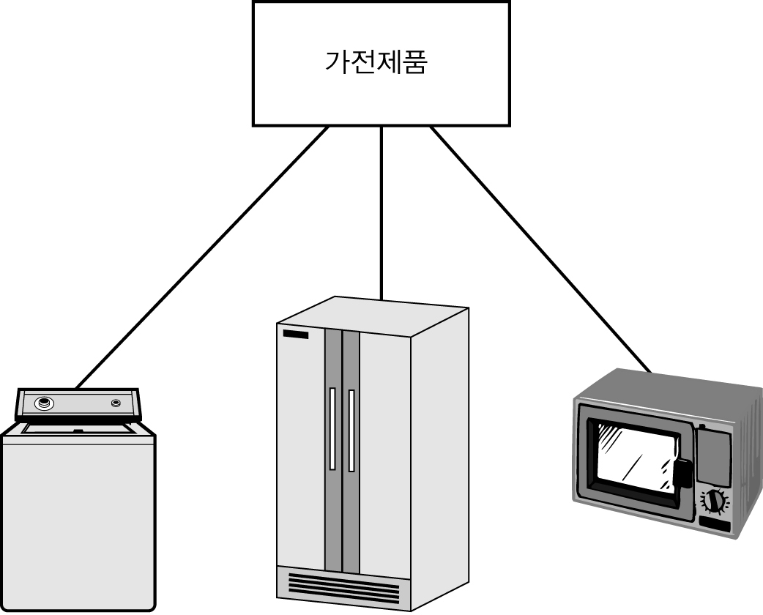
가전제품 클래스의 예1

Slide 8
가전제품 클래스의 예1
그림에 나온 물건들은 모두 가전제품 클래스의 속성과 오퍼레이션을 상속 받으며, 가전제품 클래스의 서브클래스가 된다.
가전제품 클래스는 이들 서브클래스의 슈퍼클래스이다.

Slide 9
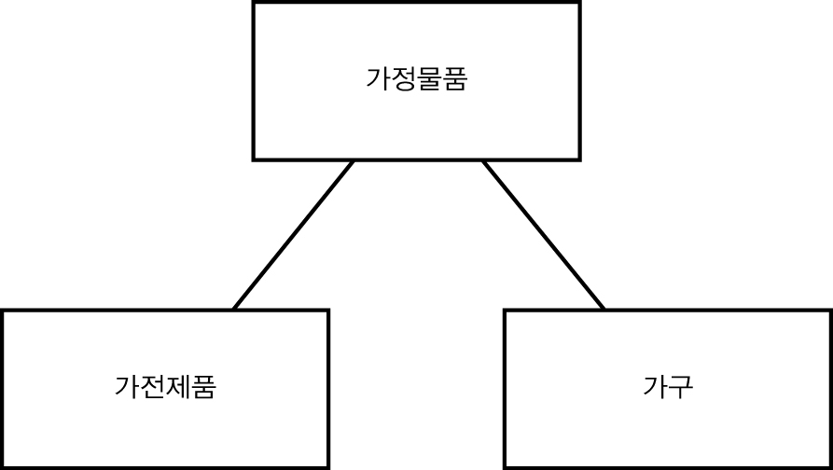
가전제품 클래스의 예2
슈퍼클래스는 서브클래스가 되어 다른 슈퍼클래스로부터 상속받을 수도 있다.

Slide 10
다형성
다른 클래스인데 같은 이름의 오퍼레이션을 가지게 되는 경우가 있다.
  예 - “open”
  문을 열고(open door)
  창문을 열고(open window)
  신문을 펼치고(open newspaper)
  선물 꾸러미를 열고(open present)
  은행 계좌를 개설하고(open account)
객체지향 세계에서는 각각의 클래스마다 자신의 오퍼레이션이 어떻게 행동하는지를 알고 있다.

Slide 11
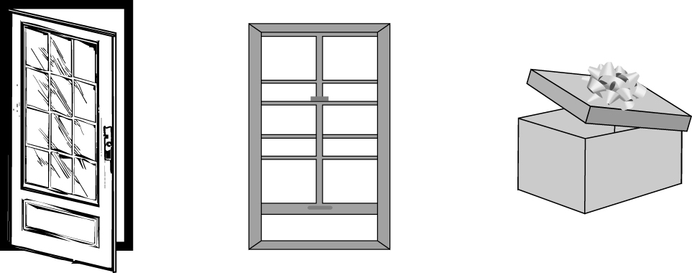
다형성의 예
다형성은 동일한 이름의 오퍼레이션이라도 그 오퍼레이션이 일어나는 클래스에 따라 각기 다른 행동을 수행하도록 한다.

Slide 12
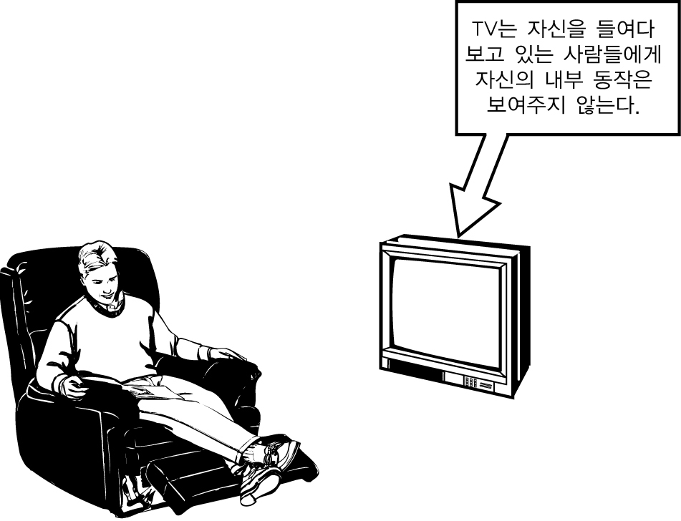
캡슐화
객체는 자신의 동작 원리를 클래스라는 껍데기로 캡슐화한다. 즉, 그 객체만이 자신의 오퍼레이션이 어떻게 작동하는지를 알고 있으며, 외부에서는 알 수 없다.

Slide 13
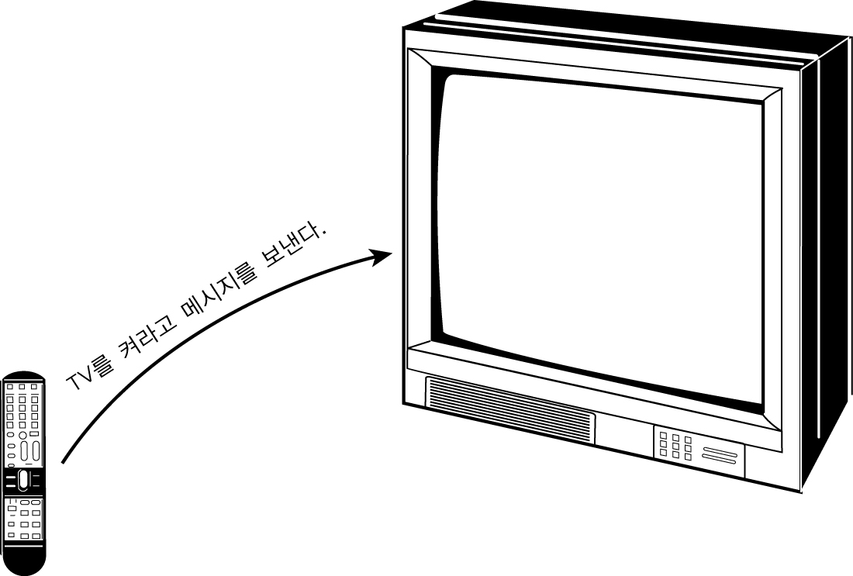
메시지 전송
한 객체에서 다른 객체로 메시지를 전송하는 예. 리모콘 객체는 TV 객체로 메시지를 보내어 TV를 켜도록 한다. TV 객체는 자신의 인터페이스인 적외선 수신기를 통해 이 메시지를 받는다.

Slide 14
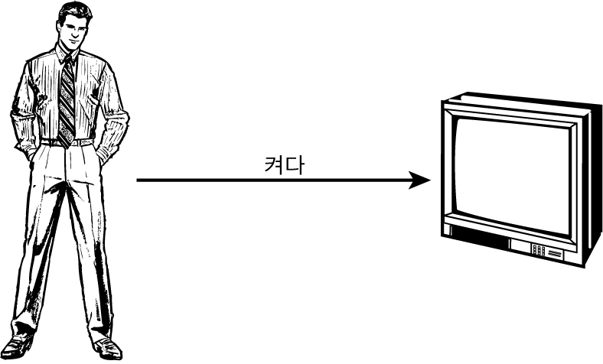
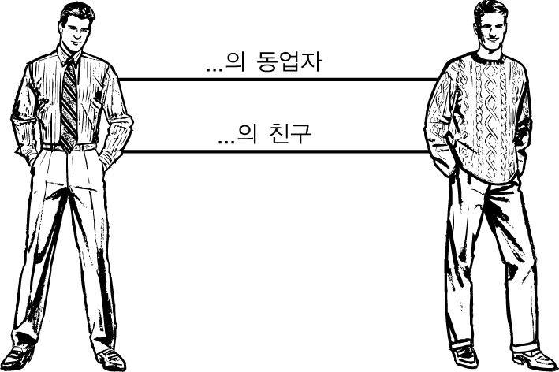
연관
객체는 다른 객체와 “어떤 의미의” 연관 관계를 가질 수 있다.
여러분이 TV를 켜면, 여러분은 TV와 단방향성 연관을 가지게 된다.
하나의 객체는 다른 객체와 두 개 이상의 연관을 가질 수 있다.

Slide 15
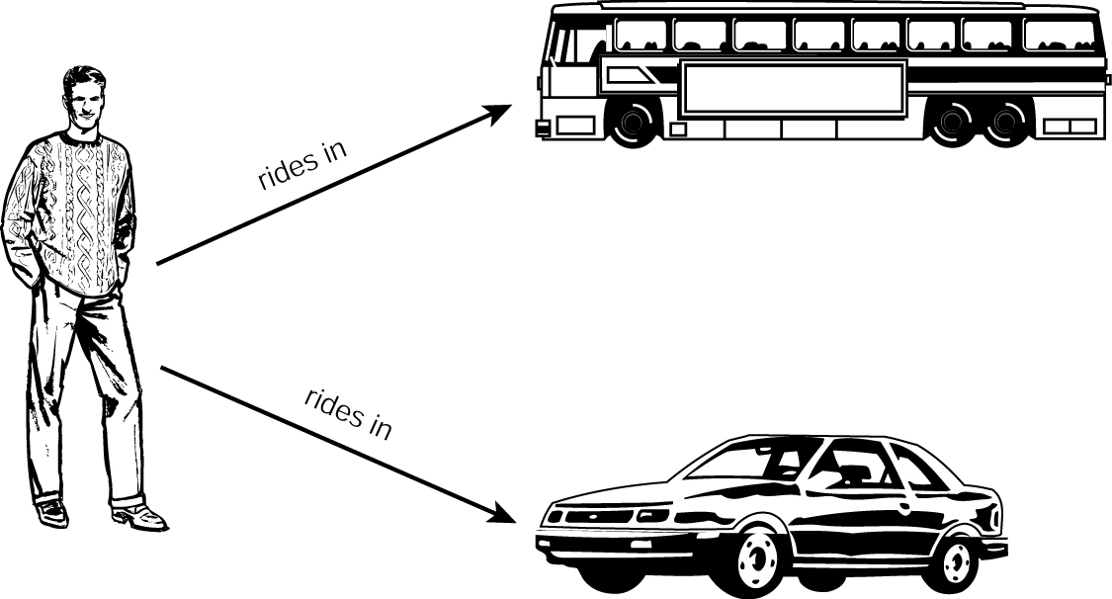
연관
클래스는 한 개 이상의 다른 클래스와 연관될 수 있다.
다중성(multiplicity) 은 특정한 집합 내에서 하나의 객체가 몇 개의 객체와 연관될 수 있는지를 알려준다.

Slide 16
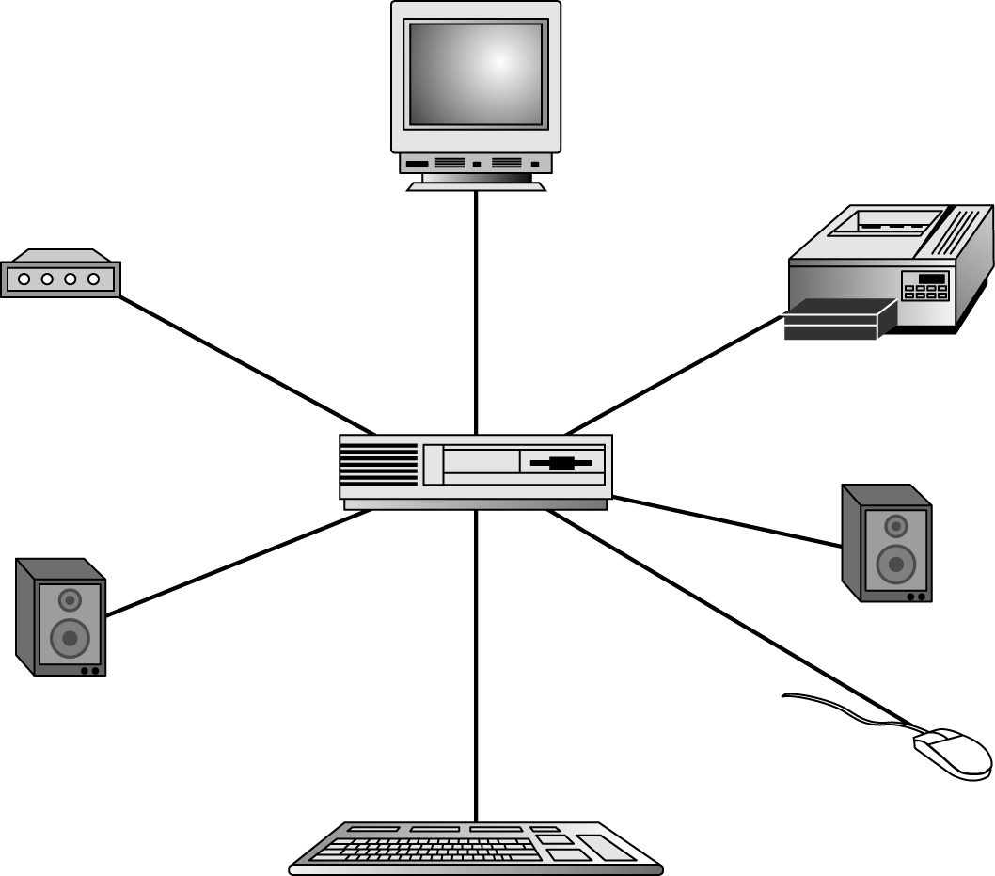
집합연관
하나의 객체가 다른 객체들의 조합에 의하여 만들어진 것
컴퓨터 시스템은 전형적인 집합연관이다.

Slide 17

복합연관
집합체(aggregate) 전체와 그 객체를 구성하는 컴포넌트 부분끼리 밀접한 관계를 가지는 집합연관의 한 형태
복합연관에서는 복합체보다 컴포넌트가 먼저 죽는 경우가 있다. 하지만 복합체가 없어지면 컴포넌트도 따라 없어진다.

